Slide 1
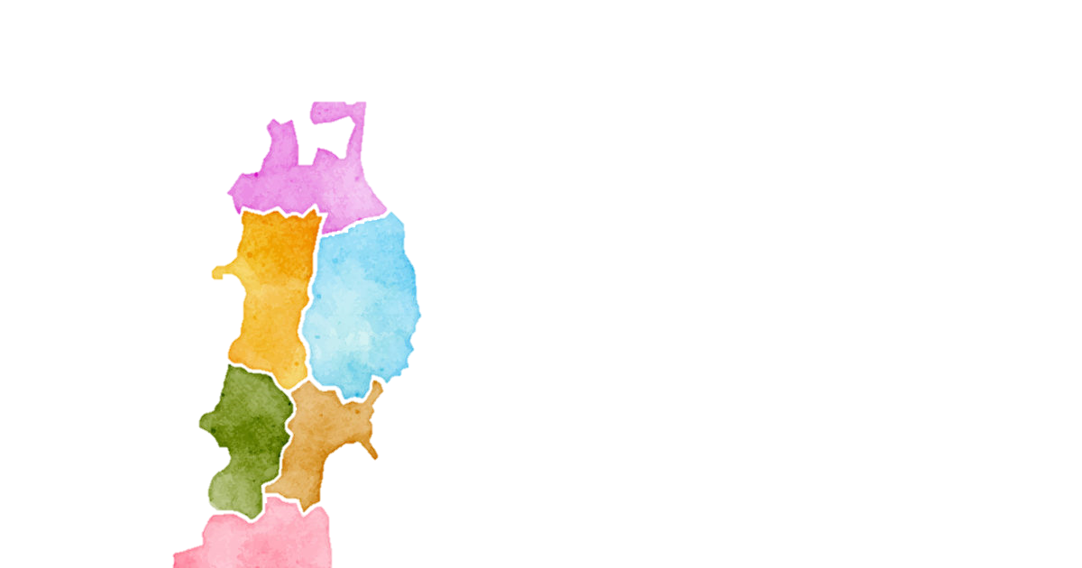
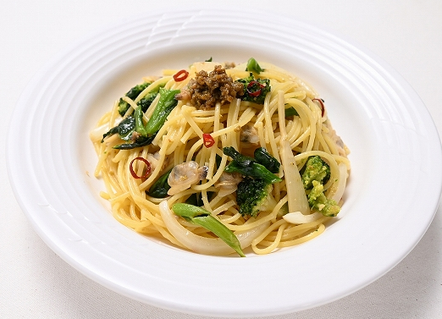
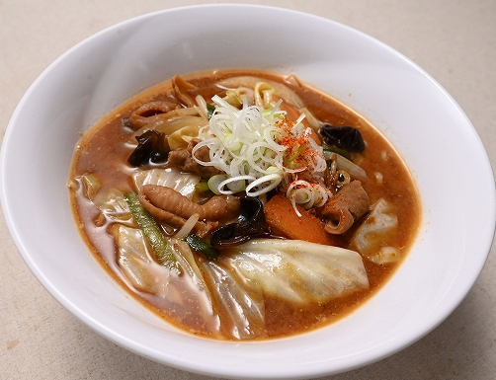

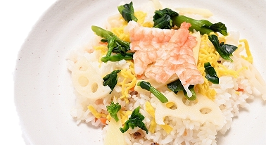



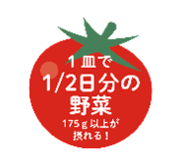
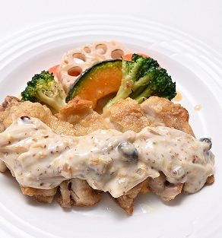
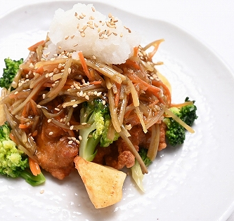







Fair Menu 2026.03
Fair Menu 2026.03
東北応援
フ
ェ
ア
マンスリーフェア
東日本大震災発生から１５年が経過しました。
シダックスでは記憶の風化を防ぐため、エールを送るため、
今年も継続して東北応援フェアを実施いたします。
みんなで魅力ある東北エリアを盛り上げましょう！
Oyster
Motsu
春 色
宮城かき味噌仕立ての
ペペロンチーノ
春 色
宮城かき味噌仕立ての
ペペロンチーノ
仙台発！
辛みそもつラーメン
仙台発！
辛みそもつラーメン
宮城県産カキ味噌の豊かな風味に、春野菜のやさしい香りを添えて。
春の訪れを感じるペペロンチーノです。
仙台発の旨辛ラーメン！味噌のコク、もつの旨み、ピリ辛の刺激が織りなす、体の芯から温まる東北応援フェア限定の一杯です。
春のちらし寿司
春のちらし寿司
れんこん、たけのこ、菜の花、
かんぴょうに海老が優しい桜色を
演出します。
適塩
ベジめし
食塩相当量が一皿で1.8g以下
一皿で野菜1７５ｇ以上摂取！野菜不足の方におすすめです。
鶏肉のソテーマスタード
クリームソース
鶏の唐揚げ
カレー風味の
金平あん
マスタードでアクセントを出した濃厚なクリームソースを使用。きのこの旨味で適塩化した
満足感のある一皿です。
カレー風味で食欲UP！野菜もしっかり摂れます。大根おろしで後味サッパリに仕上げました。
食塩相当量
1.4g
監修
今月のコロッケ
三陸産茎わかめの磯風味カツ

